Slide 1
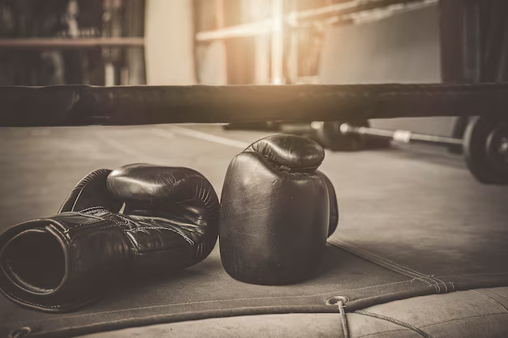

PLANNING
LUNDI
MARDI
MERCREDI
Self-Défense : 18h15-19h15
Circuit-Training : 19h15-20h15
Adultes :
Kickboxing : 19h15-20h15
Juniors :
14h30-16h30
Circuit-Training :
19h30-20h30
VENDREDI
SAMEDI
MMA : 19h00-21h00
Kids :
09h30-10h30
Juniors :
10h30-12h00

